Slide 1
請咱大家大聲唱歌 婦女會 獻詩

Slide 2
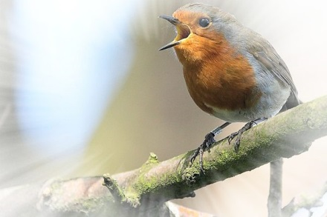
1/3
請咱大家大聲唱歌
感謝謳咾耶和華
聖子降世設立聖會
施恩救人赦免罪
上帝恩典極大無比
耶穌為咱來受死
咱若靠祂就攏免驚
到尾穩當能較嬴

Slide 3
2/3
上帝聖會遍滿天下
原本咱人是一家
歡喜進入耶穌聖會
與父上帝相交陪
上帝聖會無論老幼
倚靠基督就得救
富貴貧賤無分彼此
天下只有一個主

Slide 4
3/3
原本主站明宮聖所
甘願降世受艱苦
拯救人類脫離死罪
引導眾人入聖會
聖神冥日保護照顧
助咱好膽行天路
隨主脚步趁祂來行
到尾穩當入天城x2

